Slide 1
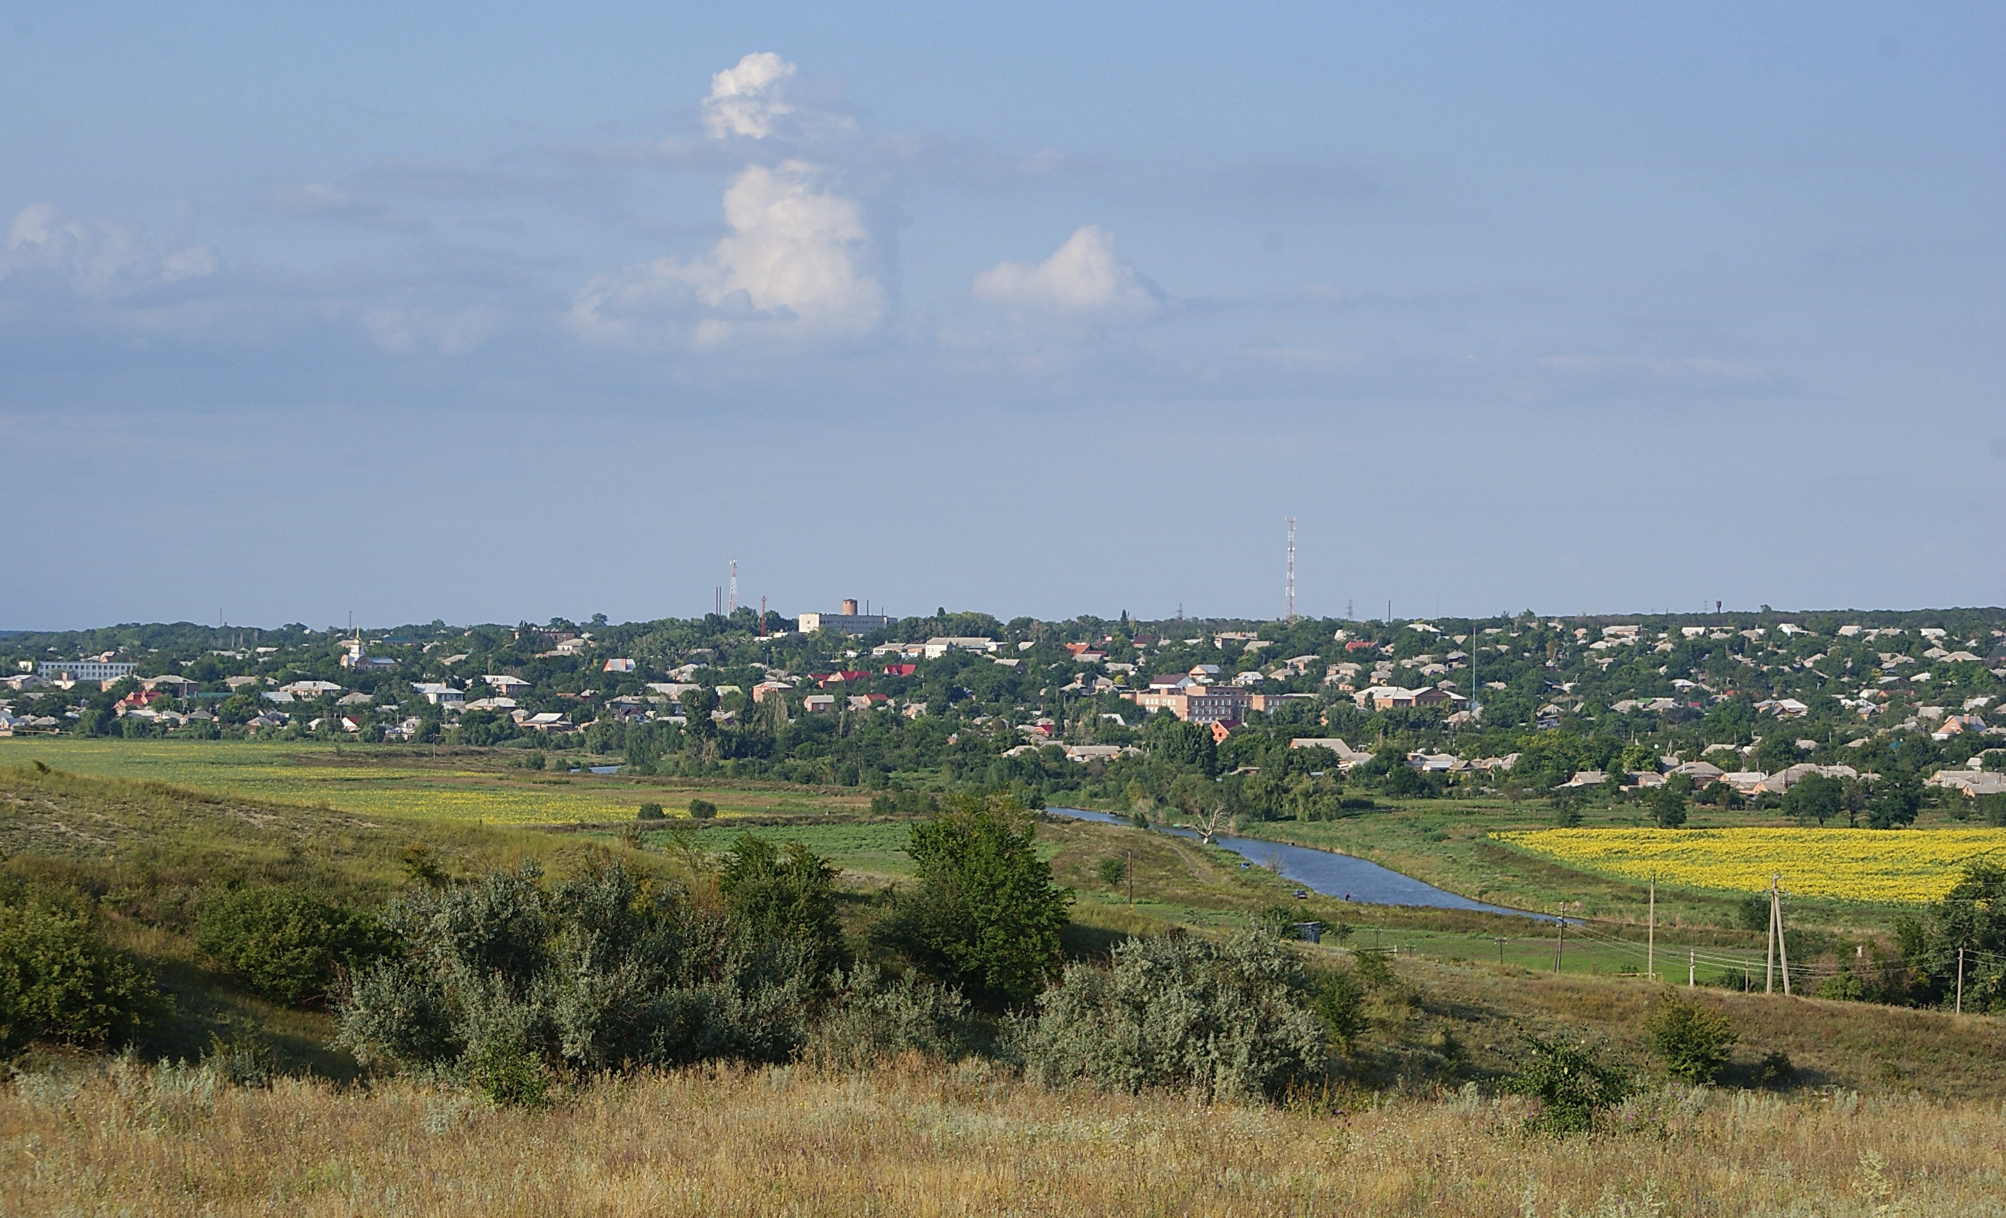
Исполнение бюджета Покровского сельского поселения Неклиновского района за 9 месяцев 2017 года

Slide 2
Основные показатели исполнения бюджета за 9 месяцев 2017 года
Доходная часть бюджета
Наименование показателя | Утвержденный план на 2017 г. | Фактическое исполнение на 01.09.2017 г. | % исполнения
Общий объем доходов, всего: | 21158,7 | 10575,0 | 50,0%
в т.ч. налоговые и неналоговые поступления | 20758,5 | 10274,8 | 49,5%
в т.ч. безвозмездные поступления | 400,2 | 300,2 | 75,0%
Расходная часть бюджета
Наименование показателя | Утвержденный план на 2017 г. | Фактическое исполнение на 01.09.2017 г. | % исполнения
Общий объём расходов, всего | 23829,3 | 13282,0 | 55,7%
в т.ч. собственные средства бюджета Покровского сельского поселения Неклиновского района | 23829,3 | 13282,0 | 55,7%
Дефицит -; Профицит + | -2670,7 | -2707,0

Slide 3
Структура налоговых и неналоговых доходов бюджета Покровского сельского поселения Неклиновского района за 9 месяцев 2017 года

Slide 4
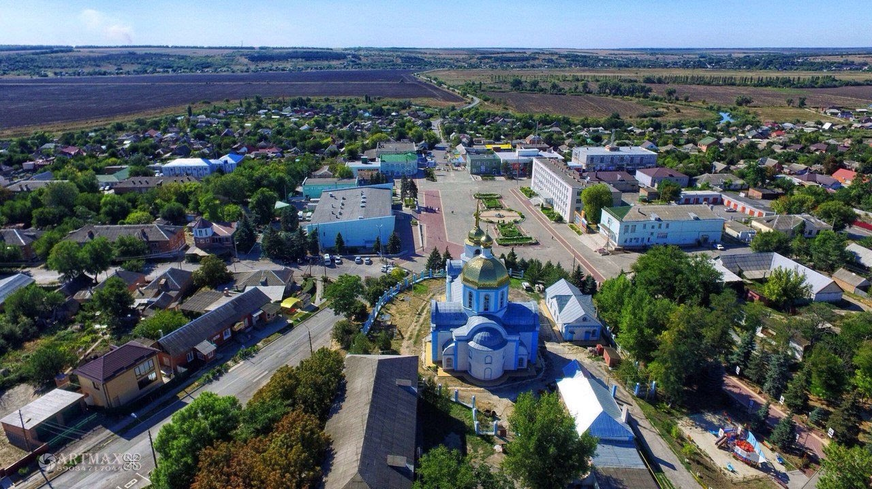
Безвозмездные поступления
млн. руб.

Slide 5
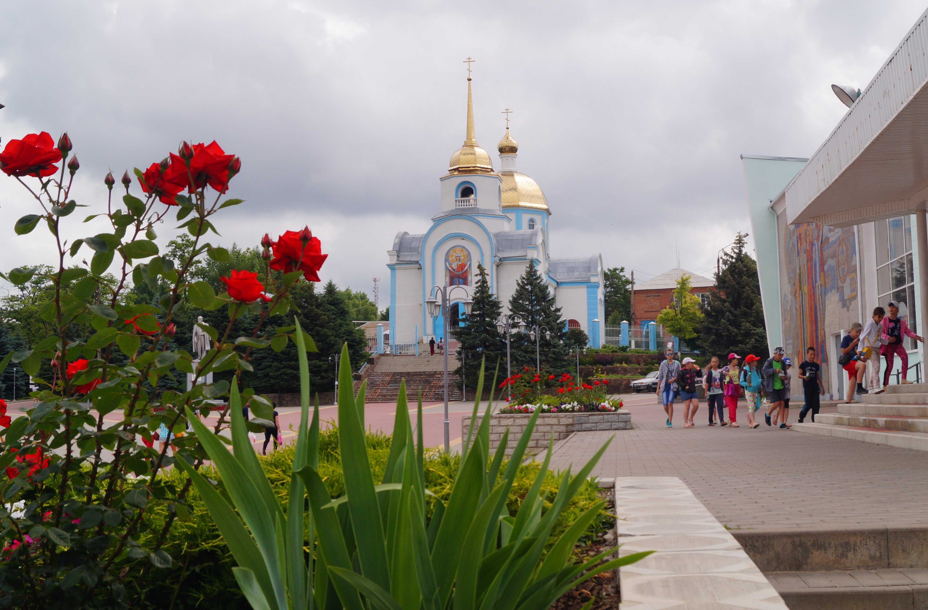
Динамика расходов бюджета Покровского сельского поселения Неклиновского района
Тыс. руб.

Slide 6
Структура расходов бюджета Покровского сельского поселения Неклиновского района за 9 месяцев 2017 года

Slide 7
Структура расходов бюджета Покровского сельского поселения Неклиновского района на социально-культурную сферу за 9 месяцев 2017 года

Slide 8
Структура расходов бюджета Покровского сельского поселения Неклиновского района на социальную политику за 9 месяцев 2017 года

